Slide 1
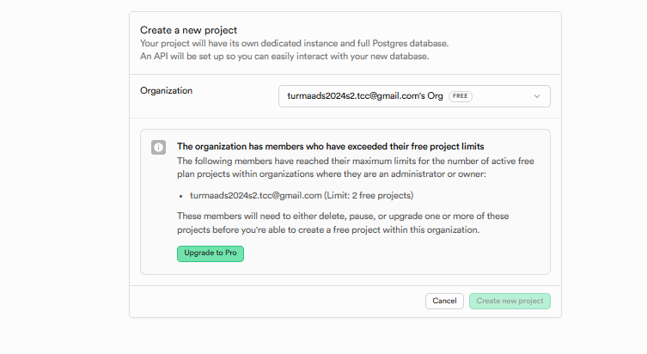
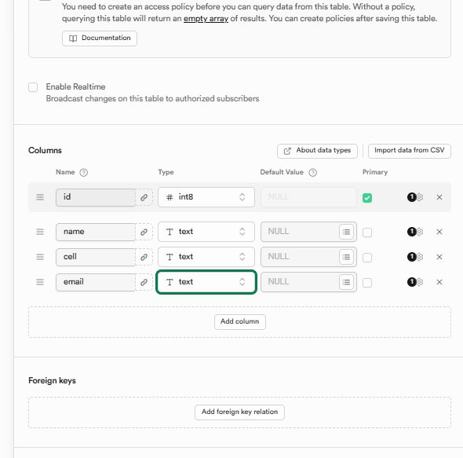
Passo a passo: implantação de sistema da cliníca médica
Criação do banco de dados
Antes de tudo, é preciso criar um projeto no Supabase, uma tabela pacientes e adicionar as devidas coluna. Ao fim dessa etapa, teremos um banco de dados PostgreSQL servindo na nuvem. Abaixo segue as fotos exemplificando os passos:

Slide 2
Passo a passo: implantação de sistema da cliníca médica
Criação do banco de dados
Antes de tudo, é preciso criar um projeto no Supabase, uma tabela pacientes e adicionar as devidas coluna. Ao fim dessa etapa, teremos um banco de dados PostgreSQL servindo na nuvem. Abaixo segue as fotos exemplificando os passos:
A fim de failitar o processo, desative o RLS da tabela, ou adicione a devida política.

Slide 3
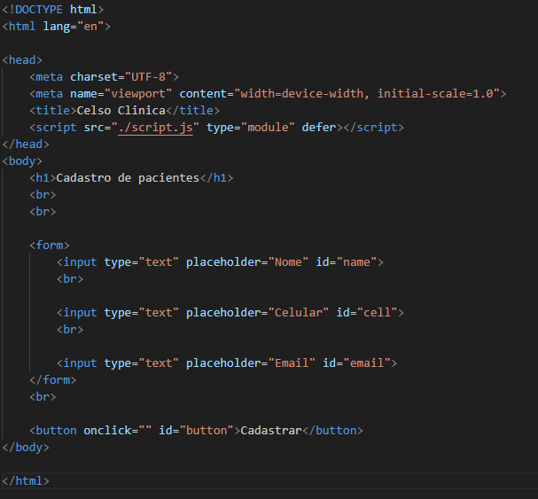
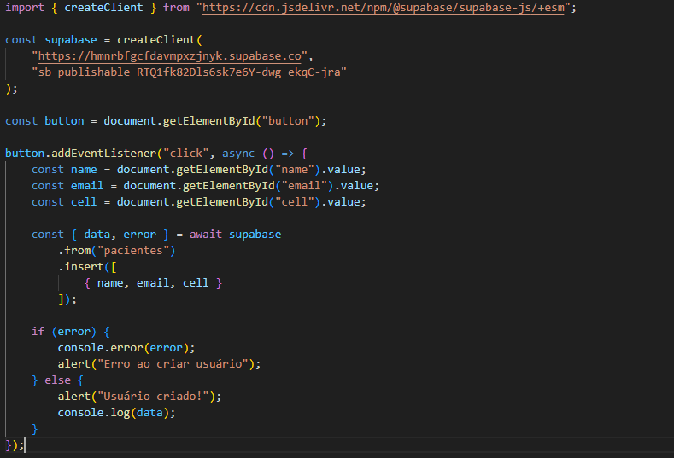
Passo a passo: implantação de sistema da cliníca médica
Desenvolvimento e versionamento do código
2.1 Desenvolvimento do código
A estrtura miníma para que funcione a implementação é um index.html e script.js, onde o primeiro será responsável por criar um form simples de cadastro e segundo pela integração com o Supabase e lógica do cadastro. Depois instale as dependências do supabase: npm install @supabase/supabase-js

Slide 4
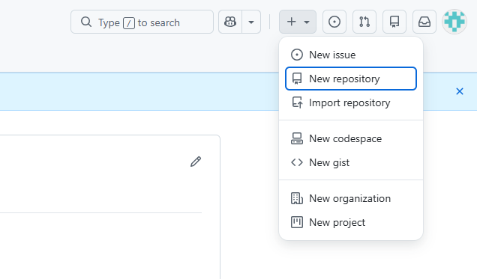
Passo a passo: implantação de sistema da cliníca médica
Desenvolvimento e versionamento do código
2.2 Versionamento do código
Depois de criar a estrutura miníma é preciso hospedar o código no GitHub. No entanto, é preciso criar um novo repositório no GitHub e versiona-lo pelo git. Veja o passo a passo cronológico dos comandos:
cd projeto
git init
git branch -M main
git remote add origin https:/github.com/usuario/projeto.git
git add .
git commit -m “first commit”
git push origin main

Slide 5
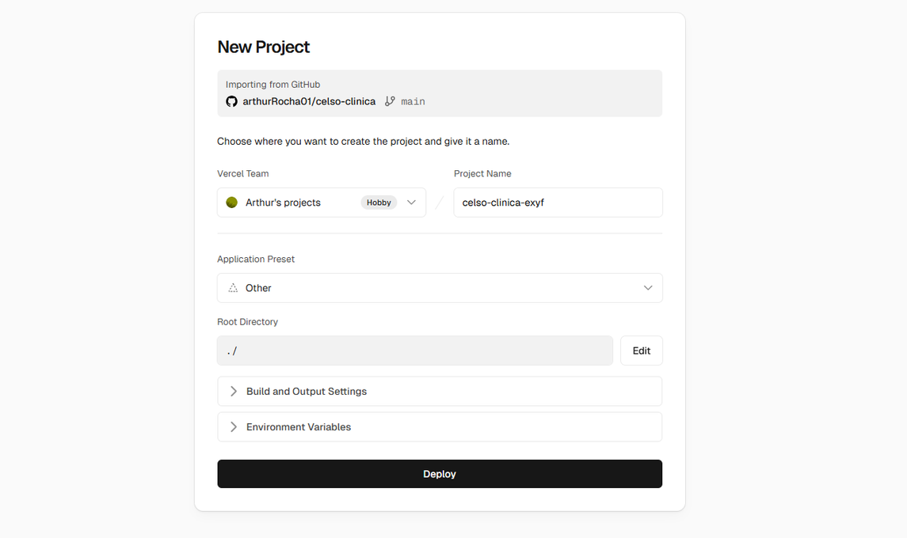
Passo a passo: implantação de sistema da cliníca médica
Deploy do código na Vercel
Primeiro, crie um projeto na Vercel com o nome desejado normalmente, não é preciso alterar as configurações padrões. Segundo, clique em Deploy. Rapidamente seu código já estará disponível no dominío da vercel (nome-projeto.vercel.app)

